Slide 1



Ответственность родителей (законных представителей) за несоблюдение детьми правил дорожного движения
uid63@samara.edu.ru
https://vk.com/profilaktika.ddtt.samara

Slide 2

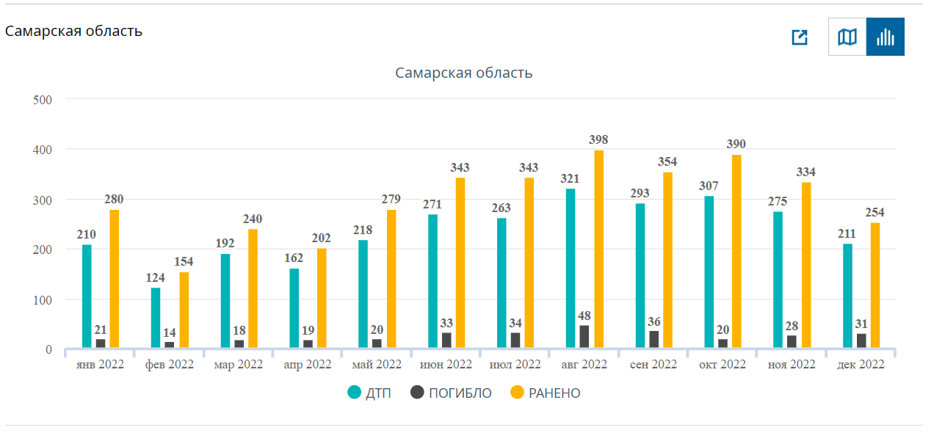
Уважаемые родители!
Призываем вас усилить контроль за безопасностью детей на дороге!
Статистика свидетельствует, что число дорожно-транспортных происшествий с участием несовершеннолетних увеличивается во время летних каникул

Slide 3
За несоблюдение ПДД несовершеннолетним до 16 лет ответственность несут родители (законные представители)
Последствием нарушения правил дородного движения может быть не только причинение вреда здоровью, но и наступление юридической ответственности
За совершение правонарушений предусмотрена административная ответственность.
К ответственности по ч.1 ст.5.35 КоАП РФ (неисполнение по воспитанию несовершеннолетнего) привлекаются родители ребенка. Меру ответственности определяет Территориальная комиссия по делам несовершеннолетних и защите их прав

Slide 4
Что будет, если дать ребенку «порулить»?
Водитель несет ответственность за свою жизнь, жизнь и здоровье пассажиров и других участников дорожного движения. Поэтому управление автомобиля возможно только при наличии водительских прав. А несовершеннолетние, которые в силу своего возраста еще не знают правил дорожного движения, при движении по автодорогам могут создать аварийные ситуации и спровоцировать ДТП
Любое транспортное средство является источником повышенной опасности. От мастерства, опыта и профессионализма водителя зависит не только его жизнь, но и жизнь, здоровье и безопасность всех участников дорожного движения
Согласно ч. 3 ст. 12.7 КоАП РФ за передачу руля несовершеннолетнему предусмотрено наказание. Передача руля несовершеннолетнему без водительского удостоверения наказывается наложением административного штрафа размером в 30 тысяч рублей. Машина соответственно будет задержана и отправлена на штрафстоянку.
Также родители или любые иные уполномоченные законом представители несовершеннолетнего могут быть привлечены к административной ответственности согласно ст. 5.35 ч.1. КоАП РФ.

Slide 5

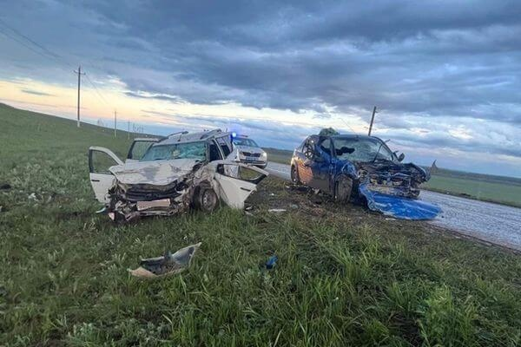
Один человек погиб и трое попали в больницу в аварии, которую устроила 16-летняя девушка в Самарской области.
Среди пострадавших двое детей.
ДТП произошло вечером 22 мая 2022 года на дороге «Похвистнево — Сосновка», по которой со стороны Сосновки в направлении Похвистнево за рулем «Рено Логан» двигалась 16-летняя девушка. На 3 км 400 м трассы она, по предварительным данным, не выбрала безопасную скорость, не справилась с управлением и, нарушив ПДД, выехала на встречную полосу. По ней в это время шла «Гранта» под управлением 32-летнего водителя. Автомобили столкнулись.
В результате аварии были госпитализированы водитель «Гранты», который впоследствии скончался, а также водитель и два пассажира «Рено Логан», девушка 16 лет и парень 23 года.

Slide 6
Если родители покупают ребенку мопед, то надо быть готовым не только к штрафам, но и к риску угрозы жизни и здоровью самого ребёнка и иных участников дорожного движения.
Ездить на мопедах и скутерах до 50 кб можно только с 16 лет, при наличии водительского удостоверения категории «М», так же при объёме двигателя мототранспорта более 50 кб с 18 летнего возраста и только при наличии водительского удостоверения категории «А».
Если ребенок не достиг возраста 16 лет, то к административной ответственности за нарушение ПДД не привлекается ни он сам, ни его родители. Однако это не означает, что дети младше 16 лет могут садиться за руль транспортных средств без водительского удостоверения.
Дело в том, что статья 12.7 КоАП предусматривает ответственность не только для человека, севшего за руль без прав (ребенка), но и для человека, который передал управление транспортным средством:
Передача управления транспортным средством лицу, заведомо не имеющему права управления транспортным средством (за исключением учебной езды) или лишенному такого права, -влечет наложение административного штрафа в размере тридцати тысяч рублей.
То есть, если родители передают ребенку младше 16 лет мопед или электросамокат мощностью более 0,25 кВт, то в случае остановки сотрудниками ГИБДД ребенок не получит штраф в силу своего возраста. А вот родители будут наказаны за передачу управления ребенку штрафом в размере 30 000 рублей.

Slide 7
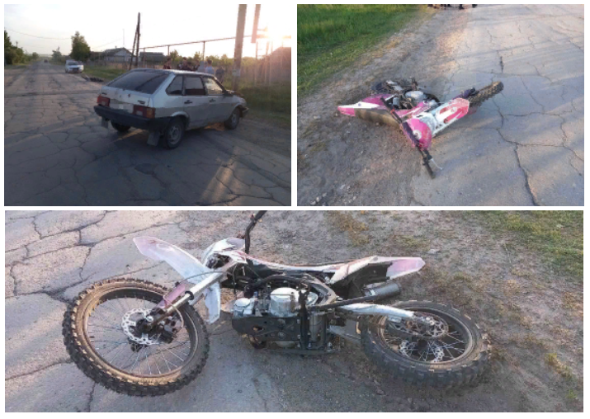
21.05.2023 на территории Шигонского района, мальчик 2010 г.р., управлял мотоциклом без государственных регистрационных знаков, без шлема, не имея права управления, на нерегулируемом перекрестке неравнозначных дорог, при выезде с второстепенной дороги на главную, не предоставил преимущество в движении автомобилю. Несовершеннолетний управлял мотоциклом с разрешения отца. Световозвращающие элементы на одежде отсутствовали. Диагноз в результате ДТП: «политравма»

Slide 8
Рекомендуем водителям двухколесного транспорта быть внимательными на дороге и призывает родителей юных водителей уделить особое внимание безопасности несовершеннолетних!
В соответствии со статьей 12.29 КоАП РФ нарушение ПДД лицом, управляющим велосипедом, влечет наложение административного штрафа.
КоАП РФ Статья 12.24. Нарушение, повлекшее по неосторожности причинение легкого или средней тяжести вреда здоровью потерпевшего влечет наложение административного штрафа в размере от двух тысяч до двадцати тысяч рублей.
По данным автоинспекции, в общем количестве аварий с детьми за рулем двухколесноготранспорта преобладают происшествия с велосипедистами. Чаще всего дети-велосипедисты попадают в ДТП на дорогах общего пользования, когда выезжают на них до достижения разрешенного возраста 14 лет.
Многие не знают правил.
Родители должны НАУЧИТЬ ребенка не только кататься, но и ОБЪЯСНИТЬ, где это МОЖНО делать, а где Н ЕЛ ЬЗЯ!
Обязанность родителей - объяснить ребенку основы безопасного движения: не отдаляться от тротуара или обочины, двигаться в направлении общего потока, пользоваться жестами при маневрировании, следить за ситуацией на дороге и обязательно использовать шлем, наколенники и налокотники, а также иметь на велосипеде световозвращающие элементы
Прежде чем посадить ребенка на велотранспорт, уделите ему свое время и разберите вместе главу 24 Правил дорожного движения.

Slide 9

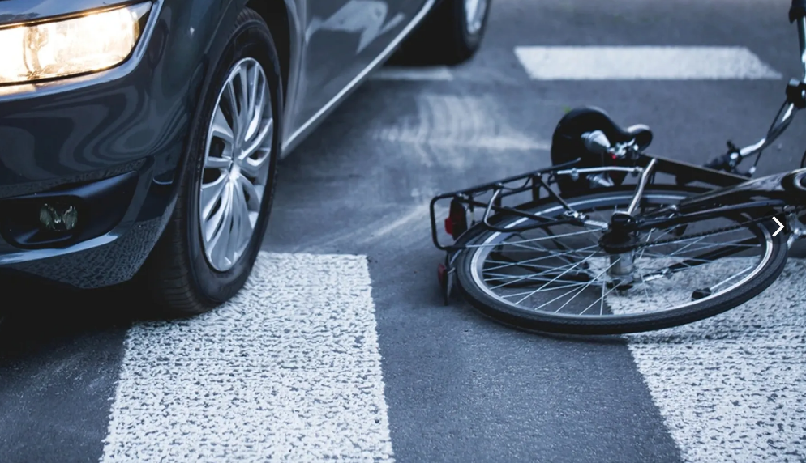
09.04.2023 в Советском районе города Самара, мальчик 2012 г.р., пересекал проезжую часть на велосипеде, справа налево по ходу движения автомобиля по регулируемому пешеходному переходу на разрешающий сигнал светофора (зеленый), не спешившись. Несовершеннолетний находился на прогулке, без сопровождения взрослых, катафоты отсутствовали. Диагноз в результате ДТП: ушиб нижней части спины и таза»
22.04.2022 на территории Центрального района г. Тольятти, мальчик 2012 г.р., пересекал проезжую часть дороги по пешеходному переходу на велосипеде, не спешившись. Несовершеннолетний находился на прогулке, в сопровождении матери. Световозвращающие элементы и защитная экипировка отсутствовали. Диагноз в результате ДТП: «сотрясение головного мозга».
23.04.2023 на территории Автозаводского района г. Тольятти, мальчик 2011 г.р., двигаясь на велосипеде по проезжей части жилой зоны, не предоставил преимущества в движении автомобилю приближающемуся справа. Несовершеннолетний находился на прогулке, без сопровождения взрослых. Световозвращающие элементы и защитная экипировка отсутствовали. Диагноз в результате ДТП: «ушиб мягких тканей предплечья, ушиб подвздошной области»

Slide 10

Водители двухколесного транспорта являются одной из самых незащищенных категорий участников дорожного движения и даже незначительное ДТП может повлечь самые серьезные последствия, вплоть до трагических.
Согласно п. 1.2ст 1073, п. ст. 1074 ГК РФ родители (законные представители) отвечают за вред, причиненный несовершеннолетним, если с их стороны имело место безответственное отношение к его воспитанию и неосуществление должного надзора за ним (попустительство или поощрение озорства, хулиганских и иных противоправных действий, отсутствие к нему внимания и т.п.).
До 14 лет Правила дорожного движения запрещает выезд на дорогу!
Пересекать дорогу по пешеходному переходу следует спешившись.
До 7 лет - движение велосипедистов должно осуществляться ТОЛЬКО по тротуарам, пешеходным и велопешеходным дорожкам (на стороне для движения пешеходов), а также в пределах пешеходных зон.
От 7 до 14 лет - движение велосипедистов должно осуществляться ТОЛЬКО по тротуарам, пешеходным, велосипедным и велопешеходным дорожкам, а также в пределах пешеходных зон.
Водители велосипедов должны помнить, что в целях безопасности следует использовать световозвращающие элементы и средства защиты: шлемы, наколенники, налокотники.

Slide 11
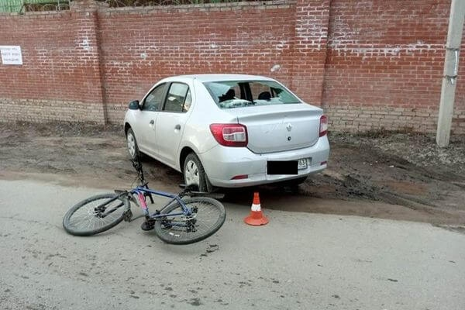
27 марта 2023 года в Красноглинском районе водитель «Рено Логан», двигался задним ходом напротив дома в поселке Южный. В это же время по краю проезжей части (при наличии тротуара) двигался 13-летний велосипедист. Автомобиль сбил ребенка.
Велосипедиста доставили в медучреждение, где ему было назначено амбулаторное лечение.

Slide 12

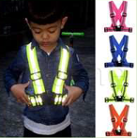
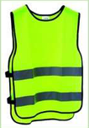
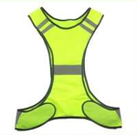
Правила безопасности детей-пешеходов
Важно помнить, что преобладающим видом ДТП является наезд на пешехода.
При переходе дороги, движении по обочинам или краю проезжей части в темное время суток или в условиях недостаточной видимости пешеходам рекомендуется иметь при себе предметы со световозвращающими элементами и обеспечивать видимость этих предметов водителями транспортных средств.
Для детей наиболее эффективным средством защиты являются жилеты, так как неправильно закрепленный или случайно прикрытый световозвращатель не будет отражать свет фар автомобиля.
Рекомендуется держать ребенка именно за запястье (так ему сложнее будет выскользнуть и отойти от вас) и вести справа от себя. При этом брать ребенка за руку нужно еще в тот момент, когда вы стоите рядом с переходом и ждете сигнала светофора.

Slide 13
Автомобилистам стоит помнить о безопасности дорожного движения!
Чтобы вовремя среагировать на возможные аварийные ситуации на дороге, водителям транспортных средств необходимо чаще смотреть в зеркала заднего вида, заранее включать указатели поворота, избегать резких маневров, чтобы не спровоцировать велосипедистов и пешеходов на неожиданные действия.
21.05.2023 на территории г. Чапаевска, мальчик 2012 г.р., переходил проезжую часть в неустановленном для перехода месте в зоне видимости нерегулируемого пешеходного перехода. Несовершеннолетний находился на прогулке, без сопровождения взрослых. Световозвращающие элементы отсутствовали. Диагноз в результате ДТП: «закрытая черепно-мозговая травма, сотрясение головного мозга, закрытый перелом левой голени со смещением».

Slide 14
По итогам пяти месяцев 2023 года на территории области зарегистрировано 161 дорожно-транспортное происшествие с участием несовершеннолетних, в которых 6 детей погибло и 165 получили ранения, из них с участием детей-пассажиров произошло 46 ДТП, в которых 2 ребенка погибли и 46 детей получили ранения
Для детей до 7 лет обязательно использование кресла или люльки.
Кресла или люльку можно устанавливать как на переднее, так и на заднее сиденье.
Детей от 7 до 12 лет можно пристегнуть штатным ремнем безопасности автомобиля. Рекомендовано использовать кресло или бустер. На переднем сиденье обязательно использование кресла или бустера, соответствующего весу ребенка.
Детей старше 12 лет можно перевозить на любом месте в автомобиле без использования детских кресел или бустеров, пристегивая штатным ремнем безопасности.
Самое безопасное место для установки детского кресла в автомобиле — среднее место на заднем сиденье. Самое небезопасное — переднее пассажирское сиденье. Туда автокресло устанавливается в крайнем случае, при обязательно отключенной подушке безопасности.
За нарушение любого из данных требований в части 3 статьи 12.23 КоАП РФ предусмотрено наказание в виде штрафа в размере 3000 рублей.

Slide 15
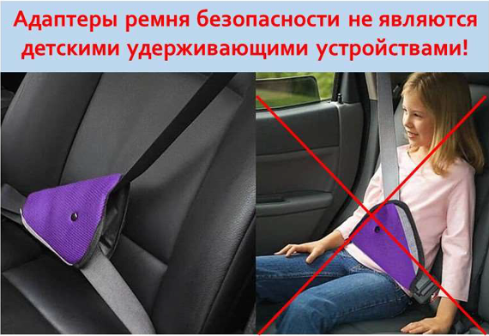
Самым важным условием, которое позволяет использовать устройство для перевозки детей, является наличие сертификата, подтверждающего соответствие кресла ЕЭК ООН N 44-04 (ГОСТ Р 41.44-2005)

Slide 16
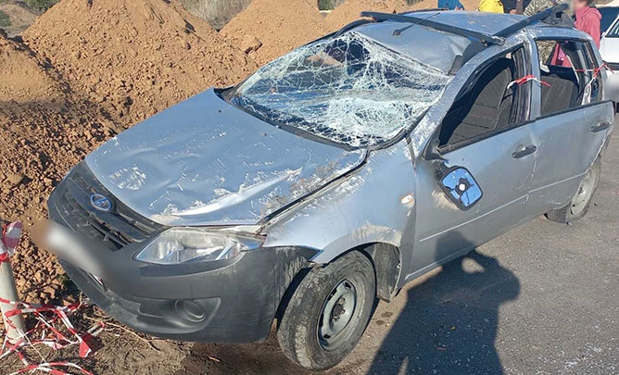
НЕ обгоняй, HE превышай скорость, НЕ выезжай на полосу встречного движения с ребенком в машине!
Днем 23 апреля 2023 года в 15:05 в Автозаводском районе Тольятти произошло дорожно-транспортное происшествие.
В пути следования водитель «Лада Веста» не выбрал безопасную дистанцию, в результате чего допустил столкновение с автомобилем «Лада Гранта». После этого автомобиль «Лада Гранта» выехал на разделительный газон и опрокинулся.
В результате ДТП пострадали водитель и 41-летняя пассажирка автомобиля «Лада Гранта», а также серьезные травмы получила 4-летняя пассажирка автомобиля «Лада Веста».
В момент ДТП ребенок перевозился без детского удерживающего устройства и не был пристегнут ремнем безопасности.

Slide 17
По новым правилам дорожного движения средства индивидуальной мобильности (СИМ) признаны транспортными средствами.
Обязательно ознакомьтесь с изменениями и расскажите о них ребенку!
В возрасте до семи лет ездить на СИМ можно по:
тротуарам;
пешеходным дорожкам;
велопешеходным дорожкам (по пешеходной части);
пешеходным зонам.
Кроме того, дети до семи лет могут передвигаться на СИМ только в сопровождении взрослых.
В возрасте с 7 до 14 лет ездить можно по:
тротуарам;
пешеходным дорожкам;
велопешеходным дорожкам (по велосипедной части);
велосипедным дорожкам;
пешеходным зонам.
Правила управления СИМ для водителей старше 14 лет:
По пешеходным дорожкам, тротуарам и пешеходным зонам можно ездить на СИМ, если его масса не превышает 35 кг и соблюдено одно из следующих условий:
отсутствуют велосипедные и велопешеходные дорожки, полосы для велосипедистов или возможность двигаться по ним;
водитель СИМ сопровождает ребенка в возрасте до 14 лет на велосипеде или СИМ.
По обочине разрешается ездить, если нет велосипедных или велопешеходных дорожек, полосы для велосипедистов, тротуара или возможности передвигаться по ним.
По правому краю проезжей части разрешается двигаться при выполнении следующих условий:
отсутствуют велосипедная и велопешеходная дорожки, полоса для велосипедистов, тротуар, пешеходная дорожка, обочина или возможность ехать по ним;
разрешенная скорость на дороге не превышает 60 км/ч;
на проезжей части разрешено движение велосипедистов;
СИМ должно быть оборудовано фарой, световозвращателями, звуковым сигналом и тормозной системой.
К нарушителям правил для СИМ будет применяться статья 12.29 КоАП «Нарушение ПДД пешеходом или иным лицом, участвующим в процессе дорожного движения». Штраф — 800 руб. или 1,5 тыс. руб.

Slide 18
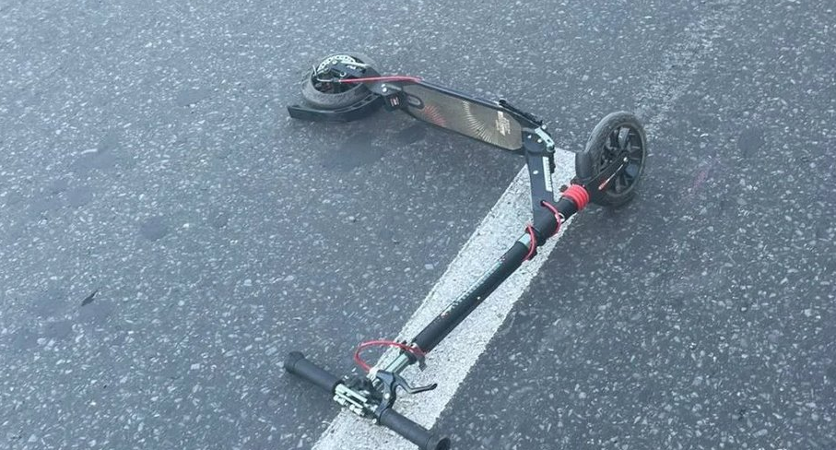
13.04.2022 на территории Центрального района г. Тольятти, подросток, 2011 г.р., двигался по проезжей части жилой зоны на электросамокате, с несовершеннолетним пассажиром, подростком, 2011 г.р.
Несовершеннолетние находились на прогулке, без сопровождения взрослых. Световозвращающие элементы на одежде отсутствовали.
Диагноз в результате ДТП: «ушиб правого локтевого сустава, ушиб правого коленного сустава», у пассажира электорсамоката: «ушиб 4-го пальца правой кисти»

Slide 19
Родители несут ответственность за воспитание и развитие своих детей!
При рассмотрении каждого дорожно-транспортного происшествия сотрудниками устанавливаются причины его совершения, а также факторы, сопутствующие ДТП - почему ребенок находился на проезжей части без сопровождения взрослых или 13-летний подростокуправлял скутером.
Взрослые допускают факты ДТП и создают реальную угрозу жизни и здоровью детей. Проявляя халатное отношение к детям. Родители тем самым ненадлежащим образом исполняют свои родительские обязанности, что в соответствии со ст. 5.35 Кодекса Российской Федерации об административных правонарушениях влечет административную ответственность.
Согласно ст. 63 Семейного кодекса «Родители несут ответственность за воспитание и развитие своих детей».
Они ОБЯЗАНЫ заботиться о здоровье, физическом, психическом, духовном и нравственном развитии своих детей.

Slide 20
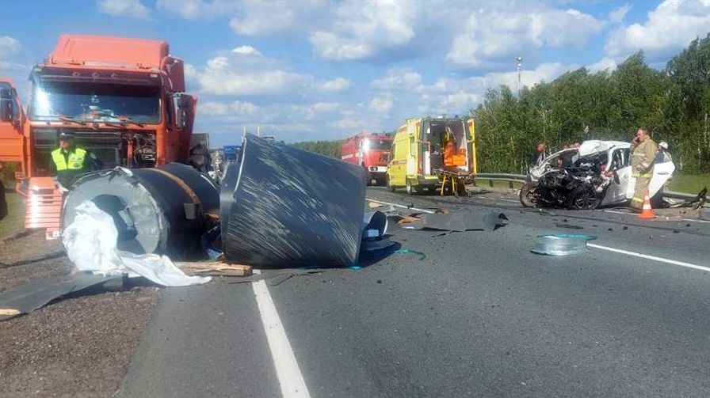
Родители, будьте благоразумны!
Два человека погибли и трое пострадали в результате столкновения легкового автомобиля и фуры на 1086 км автомобильной дороги М-5 «Урал» в Сергиевском районе Самарской области.
Авария произошла в 15:26. На месте столкновения погиб 53-летний водитель легкового авто Hyundai и 14-летняя девочка-пассажир. Пострадавших в аварии 46-летнюю женщину и детей 14 и девяти лет доставили в медучреждение.
БЕРЕГИТЕ СВОИХ ДЕТЕИ!

